Slide 1
Socket.IO Real-Time Web for Everywhere

Slide 2
Comet

Slide 3
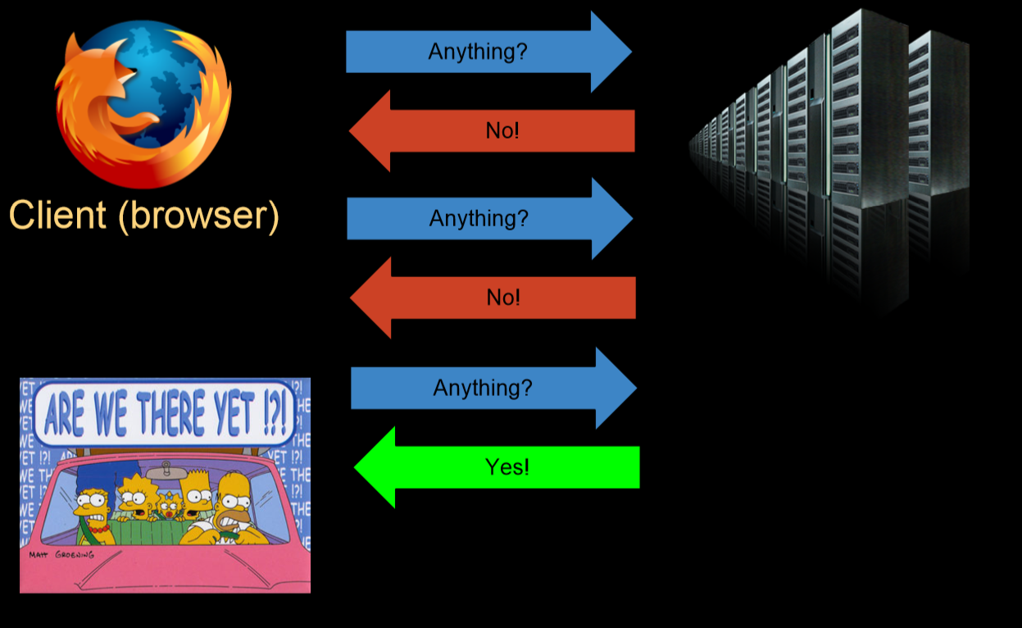
Ajax Polling

Slide 4
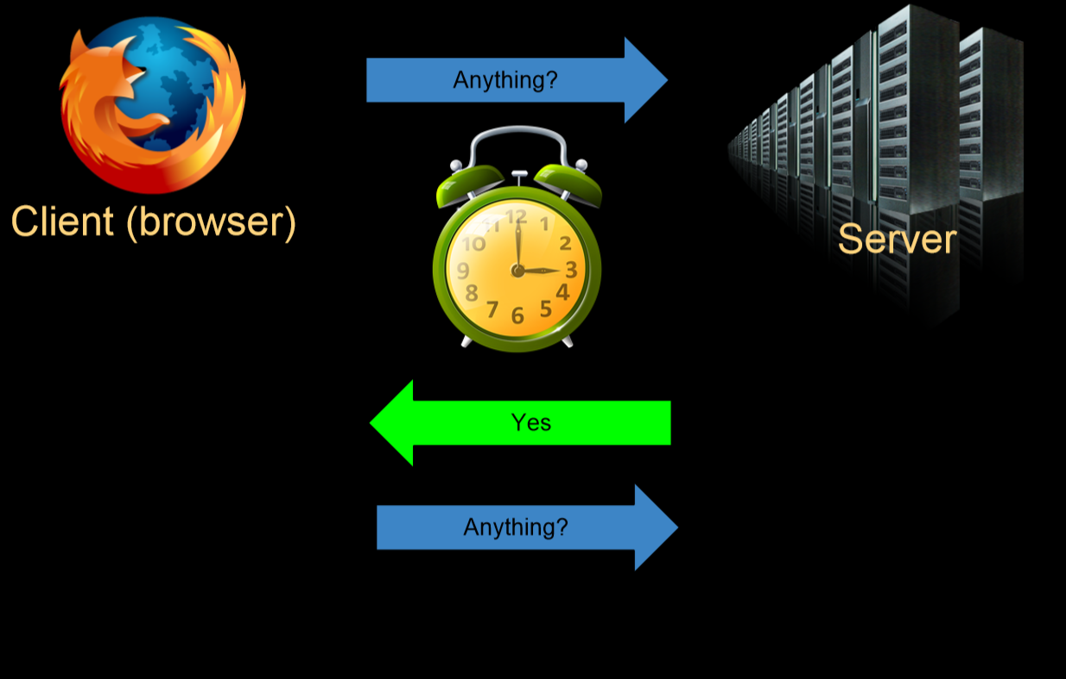
Long Polling

Slide 5
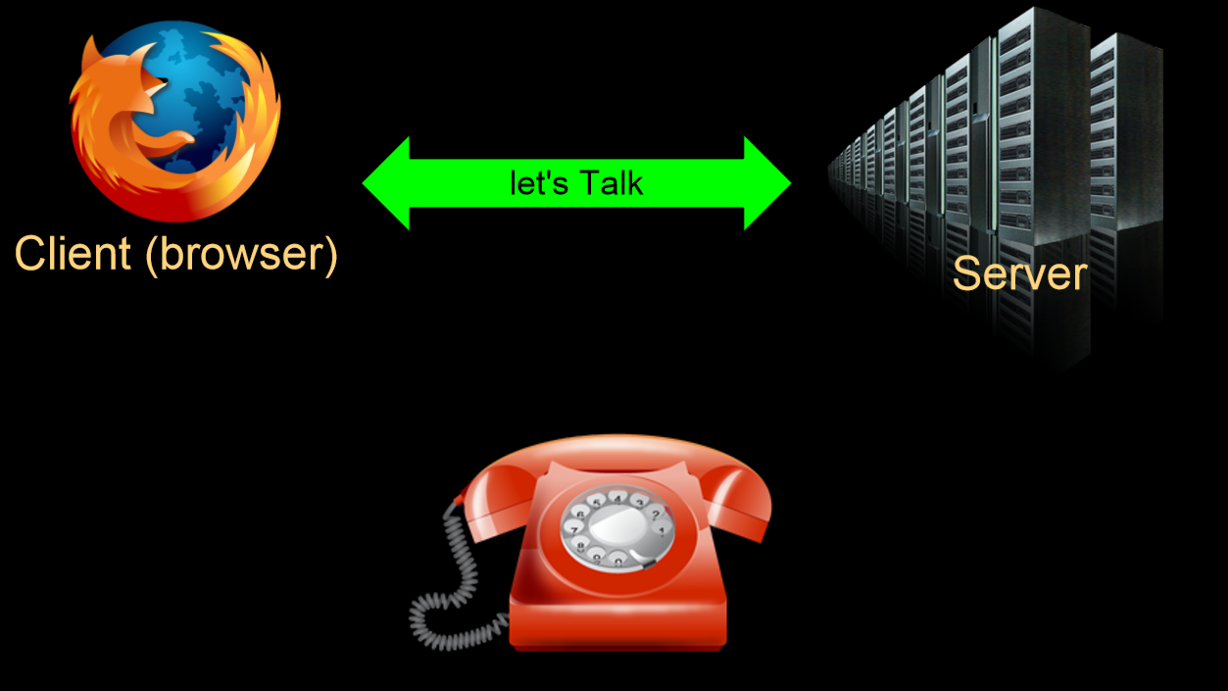
Sockets

Slide 6
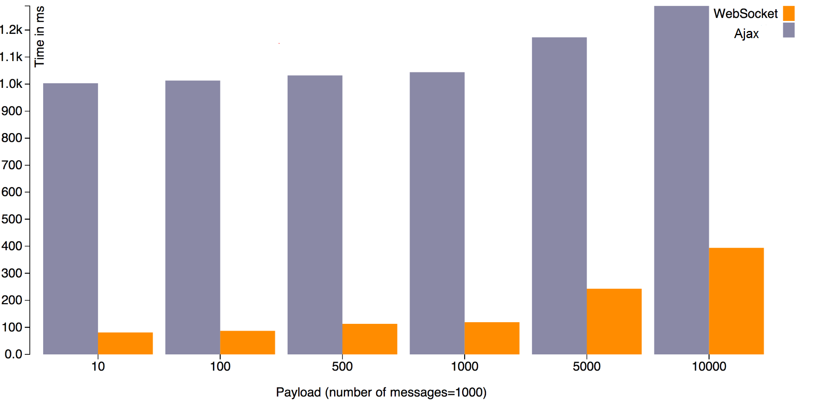
Производительность WebSockets vs Ajax

Slide 7
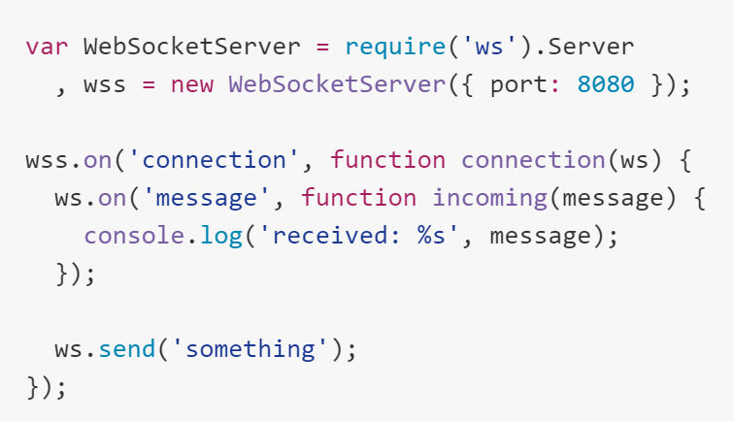
Sockets
WS
npm install –save ws

Slide 8
Socket.IO
npm install –save socket.io

Slide 9
Socket.IO
Использует наиболее эффективный транспортный протокол из поддерживаемых.
Имеет встроенный механизм подтверждения отправки сообщений.
Автоматически сериализует объекты для передачи.
Имеет возможность рассылки сообщений сразу всем подключенным пользователям.

Slide 10
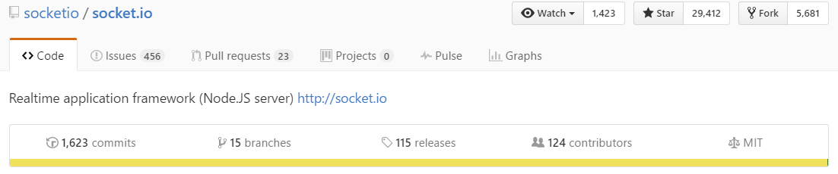

Slide 11
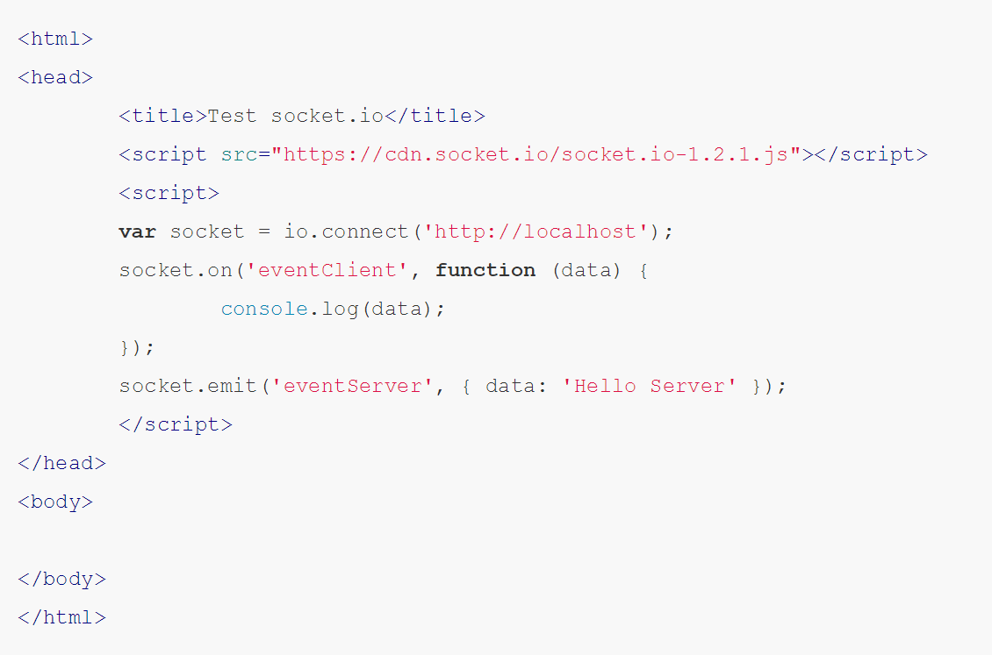
Клиент

Slide 12
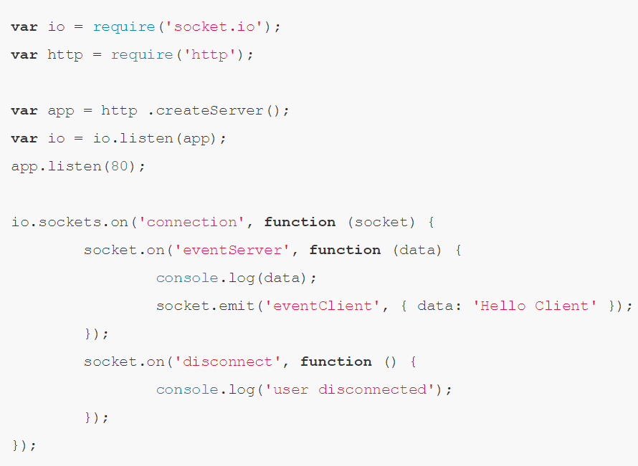
Сервер

Slide 13
// отправить текущему сокету сформировавшему запрос (туда откуда пришла)
socket.emit('eventClient', "this is a test");
// отправить всем пользователям, включая отправителя
io.sockets.emit('eventClient', "this is a test");
// отправить всем, кроме отправителя
socket.broadcast.emit('eventClient', "this is a test");
// отправить всем клиентам в комнате (канале) 'game', кроме отправителя
socket.broadcast.to('game').emit('eventClient', 'nice game');
// отправить всем клиентам в комнате (канале) 'game', включая отправителя
io.sockets.in('game').emit('eventClient', 'cool game');
// отправить конкретному сокету, по socketid
io.sockets.socket(socketid).emit('eventClient', 'for your eyes only');

Slide 14
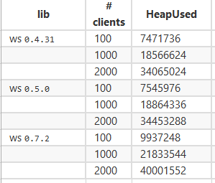
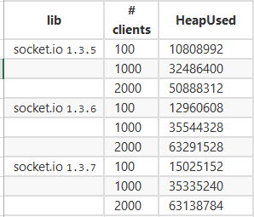
Использование памяти

Slide 15
Вопросы?

